Slide 1


Slide 2
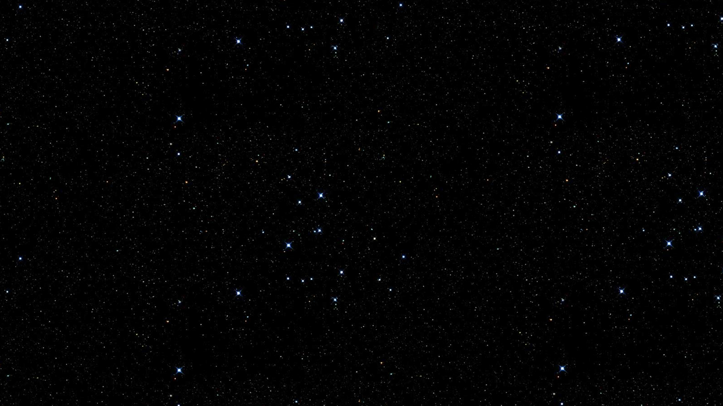
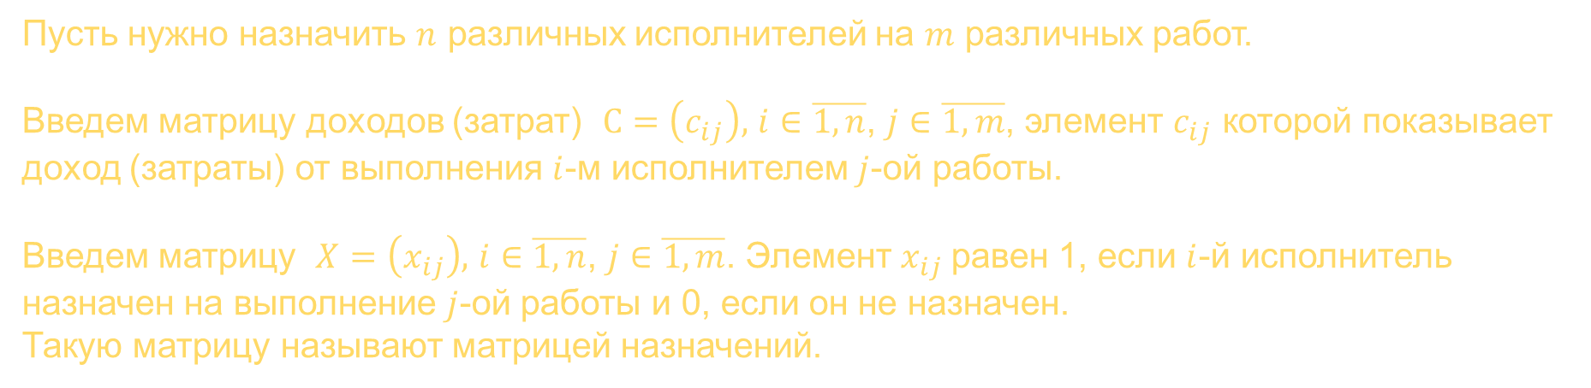
Постановка задачи
В наиболее общей форме задача о назначениях формулируется следующим образом:
Имеется некоторое число работ и некоторое число исполнителей.
Любой исполнитель может быть назначен на выполнение любой (но только одной) работы, но с неодинаковыми доходами (затратами).
Нужно распределить работы так, чтобы выполнить работы с максимальным доходом
(минимальными затратами).
Математическая формулировка
Пусть нужно назначить $n$ различных исполнителей на $m$ различных работ.
Введем матрицу доходов (затрат) $C=\left(c_{ij}\right),$ $i∈\overline{1,n}$, $j∈\overline{1,m}$, элемент $c_{ij}$ которой показывает
доход (затраты) от выполнения $i$-м исполнителем $j$-ой работы.
Введем матрицу $X=\left(x_{ij}\right),$ $i∈\overline{1,n}$, $j∈\overline{1,m}$. Элемент $x_{ij}$равен 1, если $i$-й исполнитель
назначен на выполнение $j$-ой работы и 0, если он не назначен.
Такую матрицу называют матрицей назначений.

Slide 3

Тогда задачу о назначениях можно сформулировать следующим образом:
Найти экстремум целевой функции:
$$Z\left(X\right)=\sum_{i=1}^{n}{\sum_{j=1}^{m}{c_{ij}⋅x_{ij}}}→\text{max}\left(\text{min}\right)$$
При следующих ограничениях:
$$\sum_{j=1}^{m}{x_{ij}}=1, ∀i∈\overline{1,n}$$
$$\sum_{i=1}^{n}{x_{ij}}=1, ∀j∈\overline{1,m}$$
$$x_{ij}=\left\{\begin{matrix}1, если i−й исполнитель назначен на j работу \\ 0, если i−й исполнитель не назначен на j работу\end{matrix}\right.$$
В случае, когда $m=n$ задача называется сбалансированной.
При $m≠n$ – несбалансированной.

Slide 4

Методы решения
Из математической модели задачи видно, что задача о назначениях является
частным случаем транспортной задачи, когда объемы производства всех поставщиков
и потребности всех потребителей равны единице.
Поэтому, задачу о назначениях можно решать, как методами линейного
программирования (например, симплекс-методом), так и методами решения
транспортной задачи (например, метод итерационного улучшения плана перевозок).
Однако, для решения задачи о назначениях были созданы специализированные
методы, самым известным из которых является венгерский алгоритм.
Венгерский алгоритм основан на двух идеях:
если из всех элементов некой строки или столбца вычесть одно и то же число $y$, общая стоимость уменьшится на $y$, а оптимальное решение не изменится;
если есть решение нулевой стоимости, оно оптимально.
Алгоритм ищет значения, которые надо вычесть из всех элементов каждой строки
и каждого столбца (разные для разных строк и столбцов), такие, что все элементы
матрицы останутся неотрицательными, но появится нулевое решение.

Slide 5
Пример
В Галактике бушует гражданская война между повстанцами и жестокой Галактической Империей. Силы не равны и повстанцы держатся только потому, что Империя не знает расположения их баз. Повстанцам необходимо совершить налеты на объекты империи таким образом, чтобы суммарное расстояние которые преодолевают ударные звенья космолетов до своих целей было максимальным. Информация о базах повстанцев: Информация о целях:
База | Координаты относительно галактического центра (в парсеках) | Количество ударных звеньев на базе
База 1 (Б1) | (-1000, 5000) | 1
База 2 (Б2) | (-3500, -7000) | 1
База 3(Б3) | (5000, 500) | 1
База 4 (Б4) | (8000, 2000) | 2
Цель | Координаты относительно галактического центра (в парсеках)
Цель 1 (Ц1) | (-7000 2000)
Цель 2 (Ц2) | (-6500, 4500)
Цель 3 (Ц3) | (2000, 1500)
Цель 4(Ц4) | (1000, 6000)
Цель 5 (Ц5) | (2000, -5000)
Цель 6 (Ц6) | (7000, -6500)
Цель 7 (Ц7) | (-8000, -4000)

Slide 6
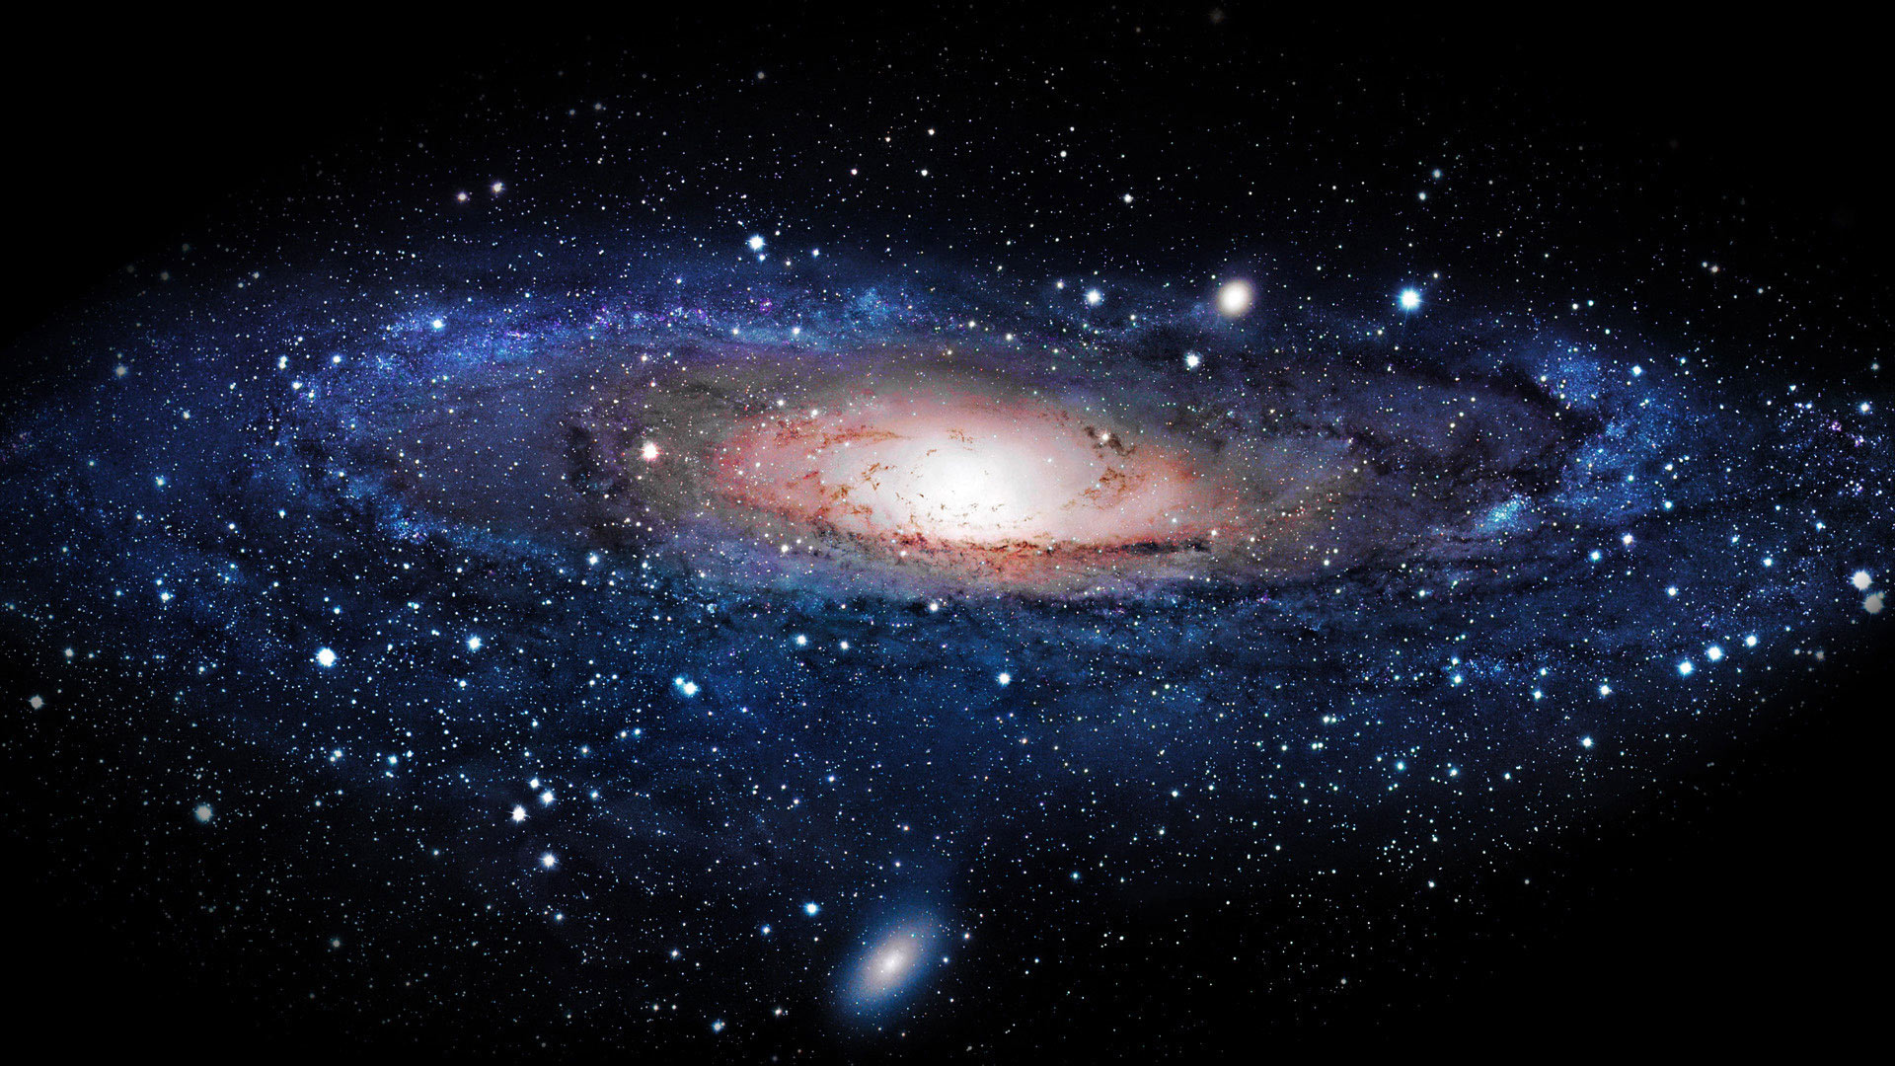
Карта Галактики

Slide 7

Решение
Так как координаты звеньев $\left(x_{i},y_{i}\right)$ и целей $\left(x_{j}^{∗},y_{j}^{∗}\right)$ нам известны , то расстояние, которое необходимо пролететь $i$-му звену до $j$-ой цели можно найти по формуле: $$c_{ij}=\sqrt{{\left(x_{i}−x_{i}^{∗}\right)}^{2}+{\left(y_{i}−y_{i}^{∗}\right)}^{2}}$$
Подставляя координаты баз и целей в это выражение, получим следующую матрицу доходов
$$C=\left(\begin{matrix}6708 & 5523 & 4610 & 2236 & 10440 & 14009 & 11402 \\ 9657 & 11885 & 10124 & 13757 & 5852 & 10512 & 5408 \\ 12093 & 12176 & 3162 & 6801 & 6265 & 7280 & 13757 \\ 15000 & 14714 & 6021 & 8062 & 9220 & 8559 & 17088 \\ 15000 & 14714 & 6021 & 8062 & 9220 & 8559 & 17088\end{matrix}\right)$$
Для того, чтобы применить венгерский алгоритм нужно перейти от матрицы доходов $C$ к матрице затрат $\tilde{C},$ которую мы получаем вычитая текущий элемент из максимального элемента строки.
$$\tilde{C}=\left(\begin{matrix}7301 & 8486 & 9399 & 11773 & 3569 & 0 & 2607 \\ 4100 & 1872 & 3633 & 0 & 7905 & 3245 & 8349 \\ 1664 & 1581 & 10595 & 6956 & 7492 & 6477 & 0 \\ 2088 & 2374 & 11067 & 9026 & 7868 & 8529 & 0 \\ 2088 & 2374 & 11067 & 9026 & 7868 & 8529 & 0\end{matrix}\right)$$

Slide 8
Задача несбалансированная так как целей больше чем звеньев.
Поэтому введем два фиктивных звена.
Шаг1. Получим:
 | Ц1 | Ц2 | Ц3 | Ц4 | Ц5 | Ц6 | Ц7
Зв 1 | 7301 | 8486 | 9399 | 11773 | 3569 | 0 | 2607
Зв 2 | 4100 | 1872 | 3633 | 0 | 7905 | 3245 | 8349
Зв 3 | 1664 | 1581 | 10595 | 6956 | 7492 | 6477 | 0
Зв 4 | 2088 | 2374 | 11067 | 9026 | 7868 | 8529 | 0
Зв 5 | 2088 | 2374 | 11067 | 9026 | 7868 | 8529 | 0
Зв 6 | 0 | 0 | 0 | 0 | 0 | 0 | 0
Зв 7 | 0 | 0 | 0 | 0 | 0 | 0 | 0
В каждой строке и в каждом столбце есть по нулю. Отмечаем нули так, чтобы было только
по одному нулю в каждой строке и столбце. Например, так:
 | Ц1 | Ц2 | Ц3 | Ц4 | Ц5 | Ц6 | Ц7
Зв 1 | 7301 | 8486 | 9399 | 11773 | 3569 | 0 | 2607
Зв 2 | 4100 | 1872 | 3633 | 0 | 7905 | 3245 | 8349
Зв 3 | 1664 | 1581 | 10595 | 6956 | 7492 | 6477 | 0
Зв 4 | 2088 | 2374 | 11067 | 9026 | 7868 | 8529 | 0
Зв 5 | 2088 | 2374 | 11067 | 9026 | 7868 | 8529 | 0
Зв 6 | 0 | 0 | 0 | 0 | 0 | 0 | 0
Зв 7 | 0 | 0 | 0 | 0 | 0 | 0 | 0

Slide 9
Не во всех строках и столбцах удалось отметить ноль. Отмечаем все строки без назначения
и все столбцы с нулями в этих строках. Проводим линии через все отмеченные столбцы
и неотмеченные строки.
 | Ц1 | Ц2 | Ц3 | Ц4 | Ц5 | Ц6 | Ц7 +
Зв 1 | 7301 | 8486 | 9399 | 11773 | 3569 | 0 | 2607
Зв 2 | 4100 | 1872 | 3633 | 0 | 7905 | 3245 | 8349
Зв 3 | 1664 | 1581 | 10595 | 6956 | 7492 | 6477 | 0
Зв 4 + | 2088 | 2374 | 11067 | 9026 | 7868 | 8529 | 0
Зв 5 + | 2088 | 2374 | 11067 | 9026 | 7868 | 8529 | 0
Зв 6 | 0 | 0 | 0 | 0 | 0 | 0 | 0
Зв 7 | 0 | 0 | 0 | 0 | 0 | 0 | 0
Из непокрытых линиями элементов матрицы выбираем наименьший $c_{m}=2088$. Вычитаем его
из всех не отмеченных строк и прибавляем ко всем пересечениям отмеченных строк и столбцов.
 | Ц1 | Ц2 | Ц3 | Ц4 | Ц5 | Ц6 | Ц7 +
Зв 1 | 7301 | 8486 | 9399 | 11773 | 3569 | 0 | 4695
Зв 2 | 4100 | 1872 | 3633 | 0 | 7905 | 3245 | 10437
Зв 3 | 1664 | 1581 | 10595 | 6956 | 7492 | 6477 | 2088
Зв 4 + | 0 | 286 | 8979 | 6938 | 5780 | 6441 | 0
Зв 5 + | 0 | 286 | 8979 | 6938 | 5780 | 6441 | 0
Зв 6 | 0 | 0 | 0 | 0 | 0 | 0 | 2088
Зв 7 | 0 | 0 | 0 | 0 | 0 | 0 | 2088

Slide 10
Шаг2. Вычитая минимальные элементы, получаем нули в каждой строке и столбце:
 | Ц1 | Ц2 | Ц3 | Ц4 | Ц5 | Ц6 | Ц7 +
Зв 1 | 7301 | 8486 | 9399 | 11773 | 3569 | 0 | 4695
Зв 2 | 4100 | 1872 | 3633 | 0 | 7905 | 3245 | 10437
Зв 3 | 83 | 0 | 9014 | 5375 | 5911 | 4896 | 507
Зв 4 + | 0 | 286 | 8979 | 6938 | 5780 | 6441 | 0
Зв 5 + | 0 | 286 | 8979 | 6938 | 5780 | 6441 | 0
Зв 6 | 0 | 0 | 0 | 0 | 0 | 0 | 2088
Зв 7 | 0 | 0 | 0 | 0 | 0 | 0 | 2088
Отмечаем нули так, чтобы в каждой строке и в каждом столбце был только один
отмеченный ноль.
 | Ц1 | Ц2 | Ц3 | Ц4 | Ц5 | Ц6 | Ц7 +
Зв 1 | 7301 | 8486 | 9399 | 11773 | 3569 | 0 | 4695
Зв 2 | 4100 | 1872 | 3633 | 0 | 7905 | 3245 | 10437
Зв 3 | 83 | 0 | 9014 | 5375 | 5911 | 4896 | 507
Зв 4 + | 0 | 286 | 8979 | 6938 | 5780 | 6441 | 0
Зв 5 + | 0 | 286 | 8979 | 6938 | 5780 | 6441 | 0
Зв 6 | 0 | 0 | 0 | 0 | 0 | 0 | 2088
Зв 7 | 0 | 0 | 0 | 0 | 0 | 0 | 2088

Slide 11

Так как в каждой строке и столбе нам удалось отметить ноль, то назначение удалось
и матрицу назначений можно записать в виде:
$$X=\left(\begin{matrix}0 & 0 & 0 & 0 & 0 & 1 & 0 \\ 0 & 0 & 0 & 1 & 0 & 0 & 0 \\ 0 & 1 & 0 & 0 & 0 & 0 & 0 \\ 1 & 0 & 0 & 0 & 0 & 0 & 0 \\ 0 & 0 & 0 & 0 & 0 & 0 & 1 \\ 0 & 0 & 1 & 0 & 0 & 0 & 0 \\ 0 & 0 & 0 & 0 & 1 & 0 & 0\end{matrix}\right)$$
Значение целевой функции при таком назначении:
$$Z\left(X\right)=14009+13757+12176+15000+17088=72030$$
Ответ: Первое звено должно поразить шестую цель, второе звено – четвертую, третье –
вторую, четвертое – первую, пятое – седьмую. Третья и пятая цели останутся не
пораженными, так как у повстанцев не хватает ударных звеньев. Суммарное расстояние,
которое пролетят звенья до своих целей равно 72030 парсек.

Slide 12
Схема операции

